Slide 1
Detekcija i lokalizacija lica na temelju generalizirane Houghove transformacije
Izradili: Mislav Larva, Tomislav Marinković, Josip Milić, Petar Pavlović, Domagoj Pereglin, Domagoj Vukadin

Slide 2
Detekcija i lokalizacija
Detekcija lica - postoji li lice na slici
Lokalizacija lica - definiranje u kojem se dijelu slike lice nalazi
Koristi se generalizirana Houghova transformacija (GHT) - nudi mogućnost detektiranja kompleksnijih oblika -> lice

Slide 3
Srodne metode
Duboke konvolucijske neuronske mreže
Kaskadni detektor Viole i Jonesa
Analiza svojstvenih komponenata (engl. Principal component analysis - PCA)

Slide 4
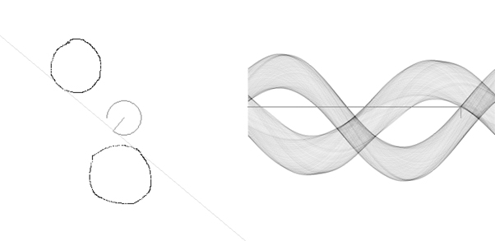
Houghova transformacija
Transformacija preslikava ulaznu sliku u Houghov prostor parametara
Ulazni prostor (lijevo) i Houghov prostor parametara u polarnim koordinatama (desno)

Slide 5
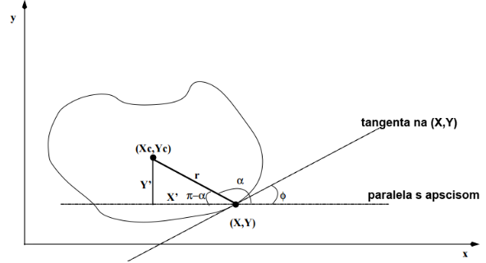
Postupak Houghove transformacije

Slide 6
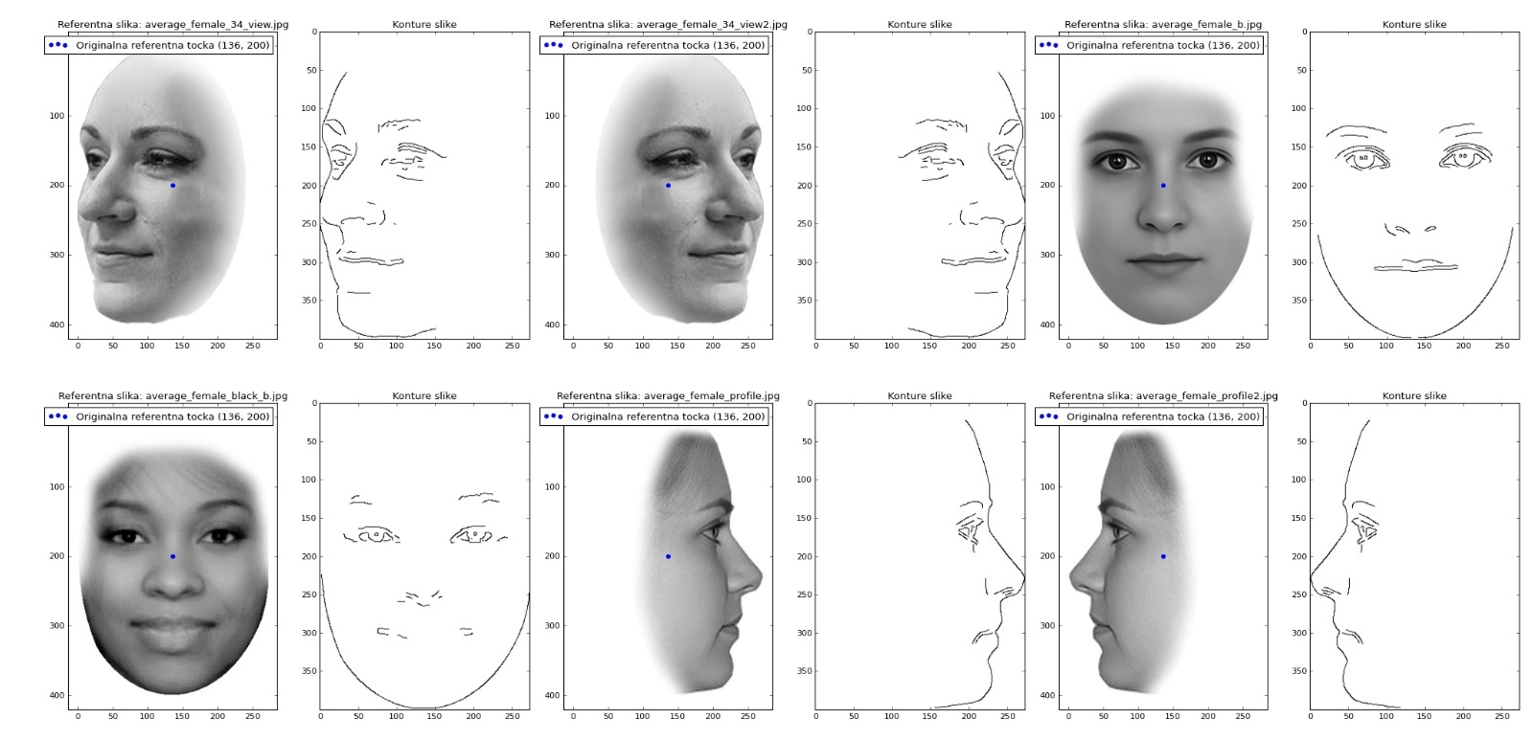
Referentne slike
Crno bijela slika + metoda canny

Slide 7

Ispitne slike - ispitna baza
Koristila se baza Annotated Faces in the Wild (AFW)
Primjer ispitne slike

Slide 8
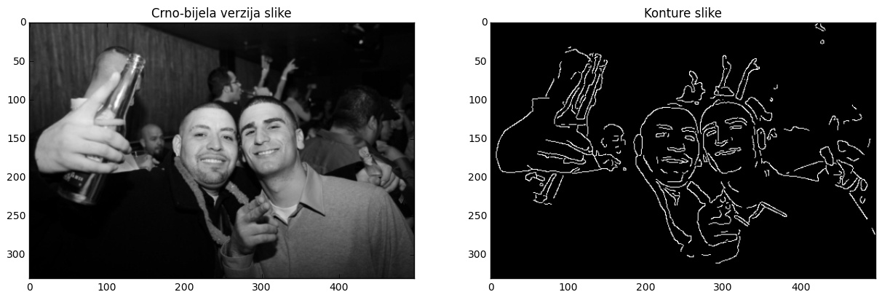
Ispitne slike - c/b + canny
Crno-bijela slika (lijevo) i njezine konture (desno)

Slide 9
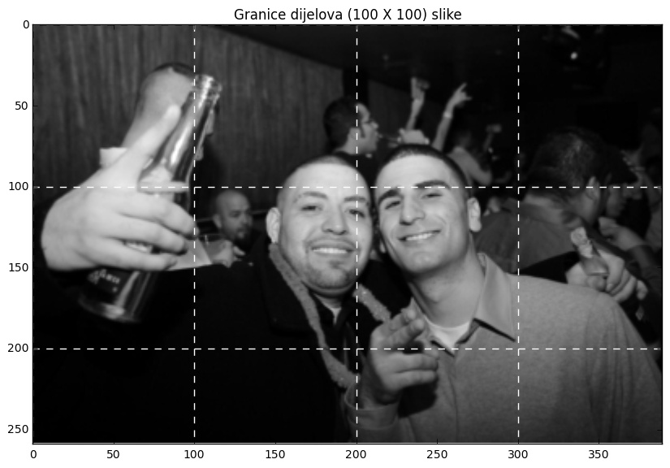
Ispitne slike - granice dijelova slike
Postupak GHT proveden je nad segmentima ispitne slike

Slide 10
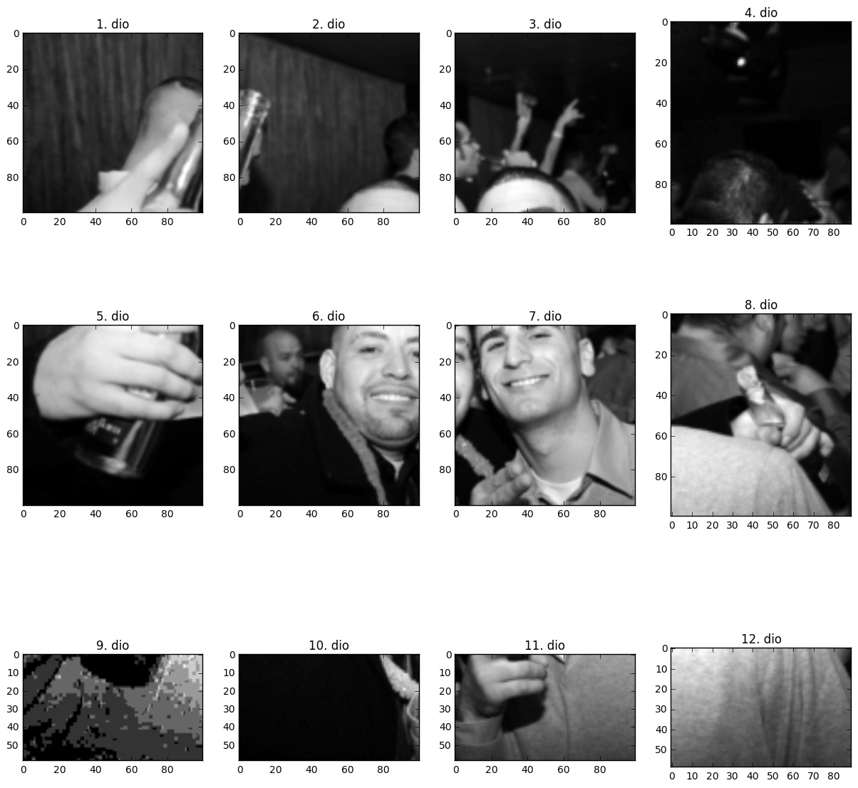
Ispitne slike - slika po dijelovima
Podjela slike na više dijelova

Slide 11
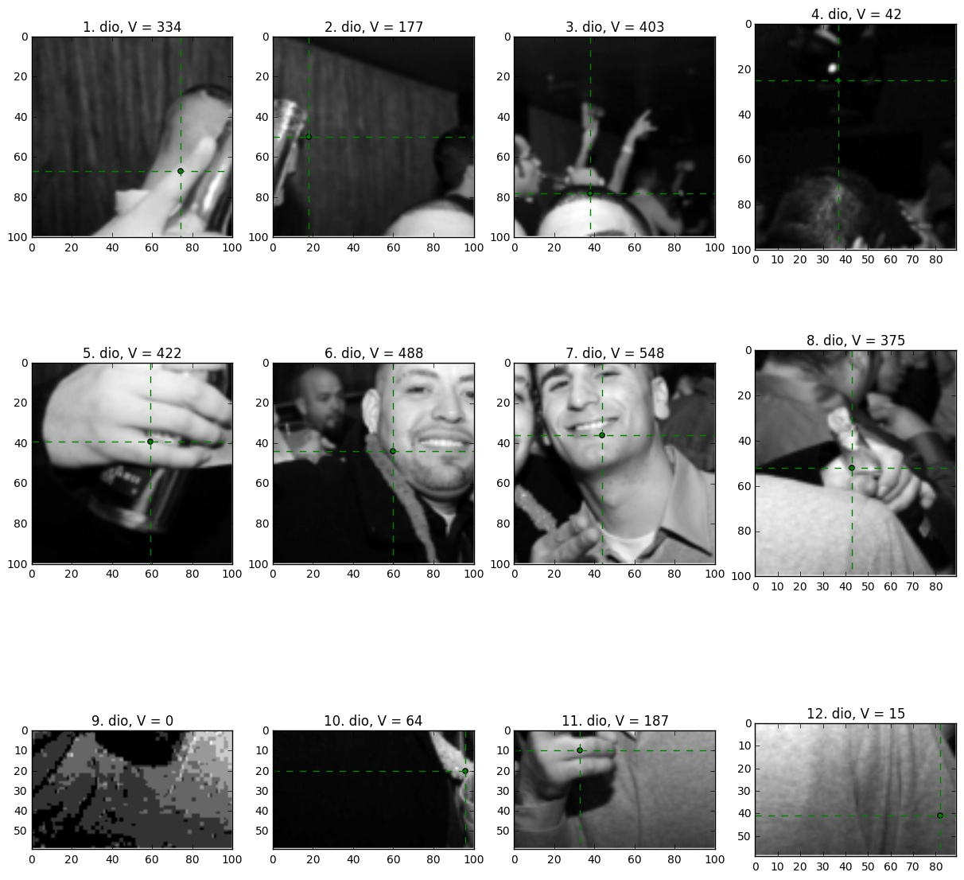
Ispitne slike – najbolje akumulirane točke dijelova slike i njihove vrijednosti
Podjela slike na više dijelova

Slide 12

Ispitne slike - najbolje točke
Najbolje točke po segmentima u ukupnoj slici

Slide 13
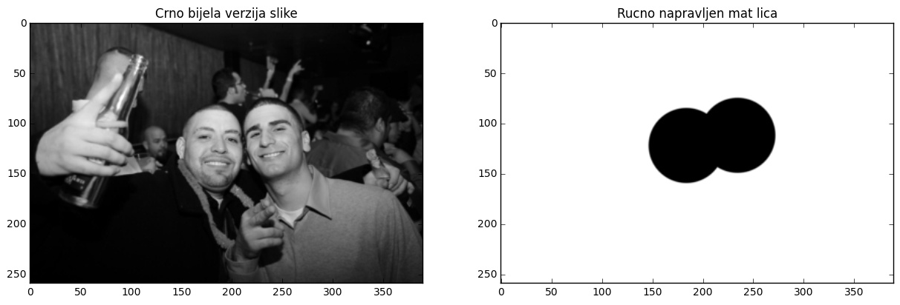
Ispitne slike - mat lica
Mat lica - pomoću njega automatsko određivanje točaka izvan i unutar lica

Slide 14
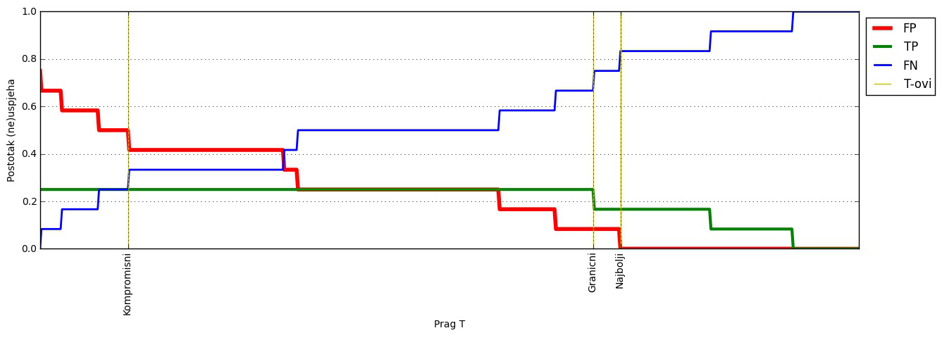
Ispitne slike - analiza
Postotak uspjeha detekcije u ovisnosti o postavljenom pragu T

Slide 15
Ispitne slike - analiza (2)
kompromisni prag - nakon ovog praga broj neuspješno detektiranih točaka je veći od uspješno lokaliziranih točaka
granični prag - nakon ovog praga broj uspješno lokaliziranih točaka nije više maksimalan
najbolji prag - nakon ovog praga broj pogrešno lokaliziranih točaka se svodi na minimum

Slide 16
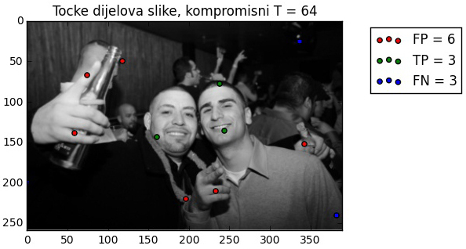
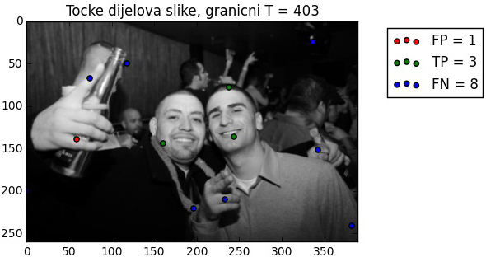
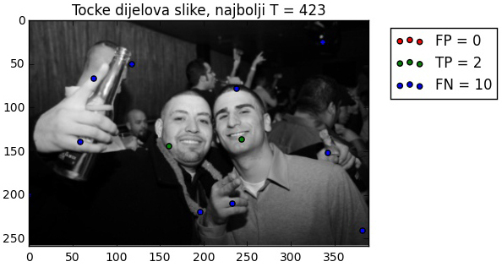
Ispitne slike - analiza (3)
Izračunati i prikazani pragovi za konkretnu ispitnu sliku

Slide 17
Korištena programska podrška
Python - visoki jezik opće namjene
NumPy - podrška za velike, višedimenzionalne matrice i operacije nad njima
scipy.misc - učitavanje i obrada slika
skimage.feature - canny metoda za dobivanje kontura slike
matplotlib - iscrtavanje grafova visoke kvalitete
IPython - interaktivna Python bilježnica
standardne Python biblioteke (os, sys...)

Slide 18
Zaključak
Promjena veličine, rotacije ili referentne točke može se kompenzirati promjenom R-tablice
R-tablica se može jednostavno konstruirati - operacija koliko i točaka na rubu
Ako je oblik kompozicija više oblika - kombiniranjem R-tablica za svaki algoritam dobije se glavna R-tablica
GHT je algoritam koji je moguće paralelizirati
moguća poboljšanja: kroz nesavršeno grupiranje, kroz mjeru dosljednosti oblika, neovisnost o orijentaciji

